Slide 1
권한 관리(/permissions)

Slide 2
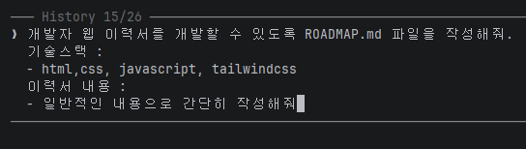
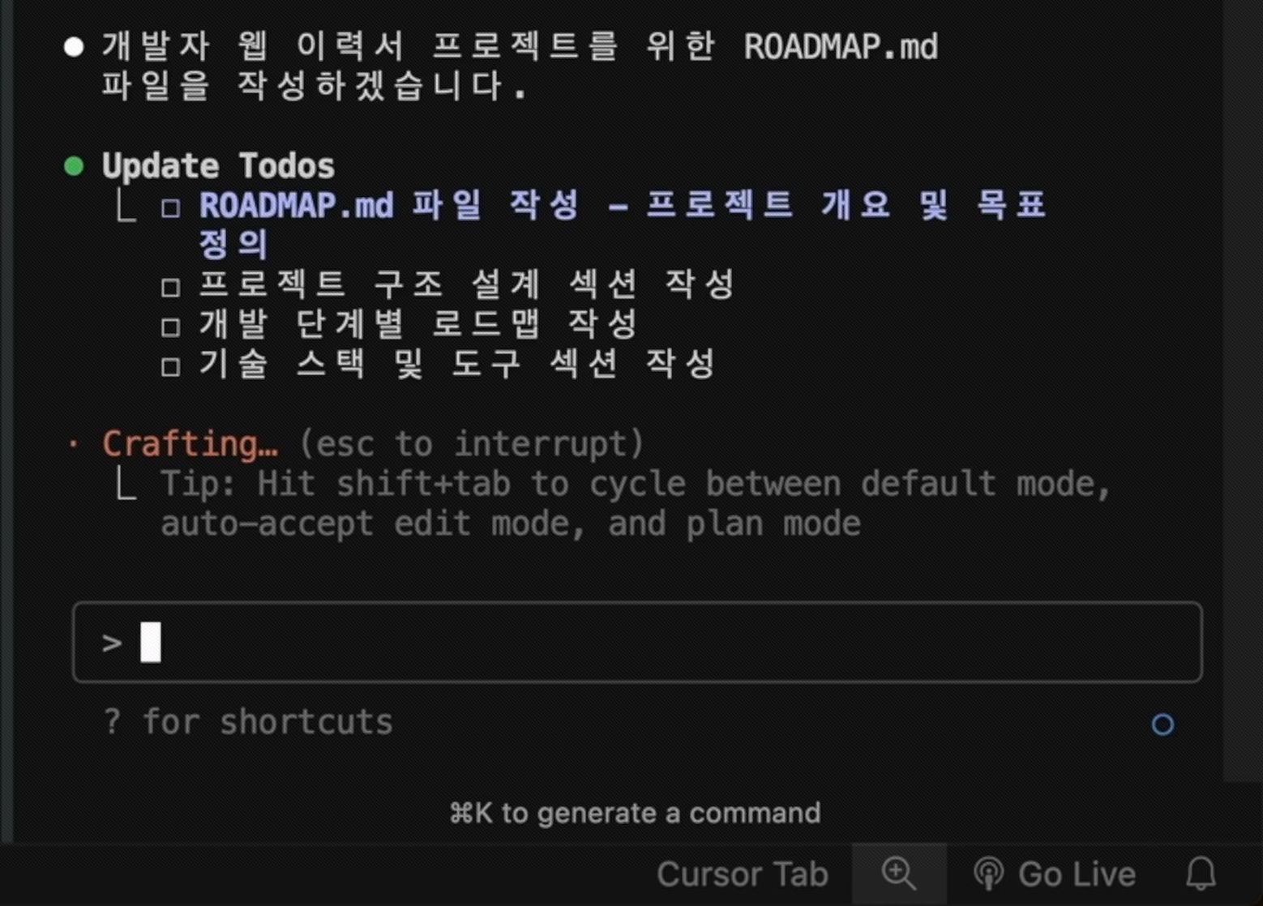
실습 – 계획.md 파일 생성
작성 진행중 ESC 가 아니라
터미널(세션) 을 꺼버린 경우.
이전 세션 진행 이어가는 방법.
1. 클로드 실행시 옵션 추가
Claude --continue
2. “/” 명령으로 이전 세션 명령 처리
→ /resume 명령으로 이전 세션
명령 확인 및 이전 명령 실행

Slide 3
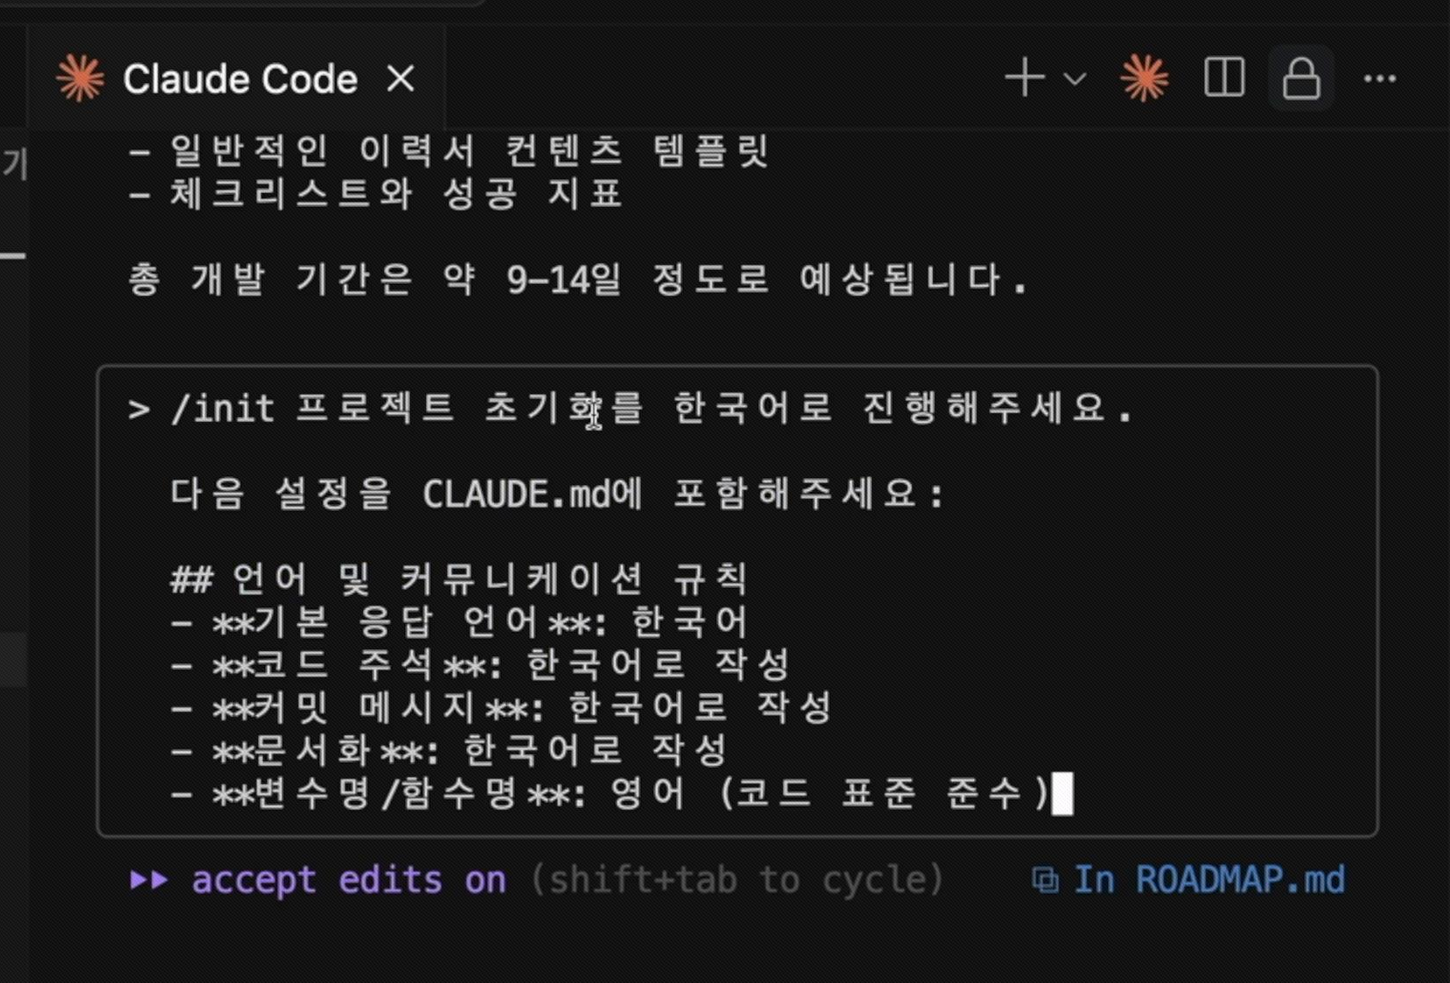
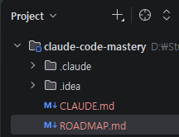
실습 – 계획.md 파일을 참고하여 프로젝트 초기화
ROADMAP.md 파일을 참고하여 프로젝트 규칙 CLAUDE.md 파일이 작성된다.

Slide 4
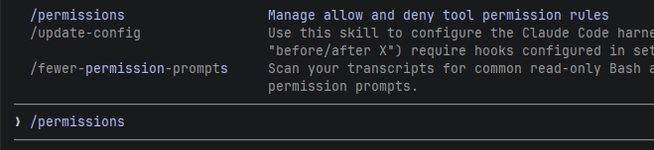
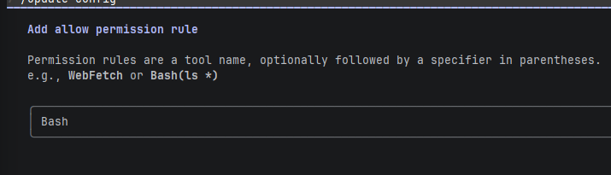
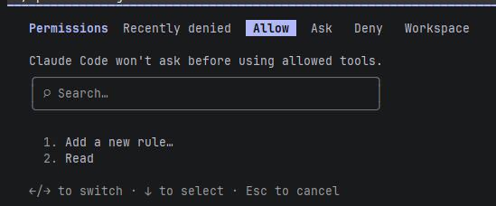
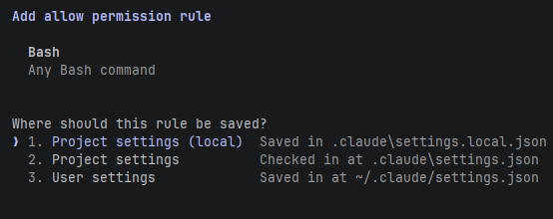
실습 – 권한 설정
권한을 보면 Allow, Ask, Deny, Workspace 항목을 볼 수 있다.
Allow → Claude에 허가된 권한
Ask → Claude가 작업 진행 시 사용자에게 반드시 물어보고 작업을 진행하는 권한
Deny → Claude에게 허가되지 않은 권한
Workspace → Claude에게 참고해야하는 디렉토리를 추가 [A프로젝트를 참고하여 B프로젝트 구현할 때 유용]
1.Add a new rule… 을 통해 규칙 생성.
2. 모든 Bash 명령어에 대한 허용 (e.g 를 참고 – 세부 권한을 부여 가능하다. – Bash(세부 권한) )
내 API키 / 내 개인 취향 설정 /로컬에서만
동작해야하는 환경설정 및 규칙
팀원 모두가 공유해야하는 환경설정 및 규칙
OS 사용자 레벨에서 적용하는 셋팅

Slide 5
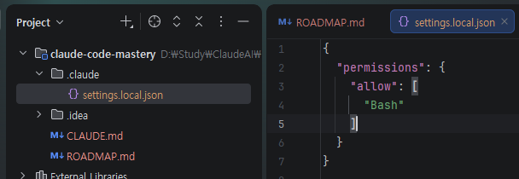
실습 – 권한 설정2
터미널에서 선택한 설정에 의해 생성된 .claude/settings.local.json 파일에서 권한 설정을 확인할 수 있다.

